Slide 1
Fijn nieuwjaar!!!
Maak er wat van in 2022!
Online les van 13-1-2022

Slide 2
Mijn Leefomgeving
Expertles Stad en wijk
Groep
Leerjaar 2
Begrippen
Duurzaamheid in werkveld van stad&wijk
Duurzaam consumeren
Periode
Periode 2
Les en datum
Les 7 van donderdag 13-1-2022
Week 1 | Week 2 | Week 3 | Week 4 | Week 5 | Week 6 | Week 7 | Week 8 | Week 9 | Week 10

Slide 3
Programma van vandaag:
Duurzaamheid in werkveld stad en wijk
LA 3
Udenhout

Slide 4
Thema 1: Duurzaamheid binnen Stad en wijk
Fysieke en sociale duurzaamheid

Slide 5
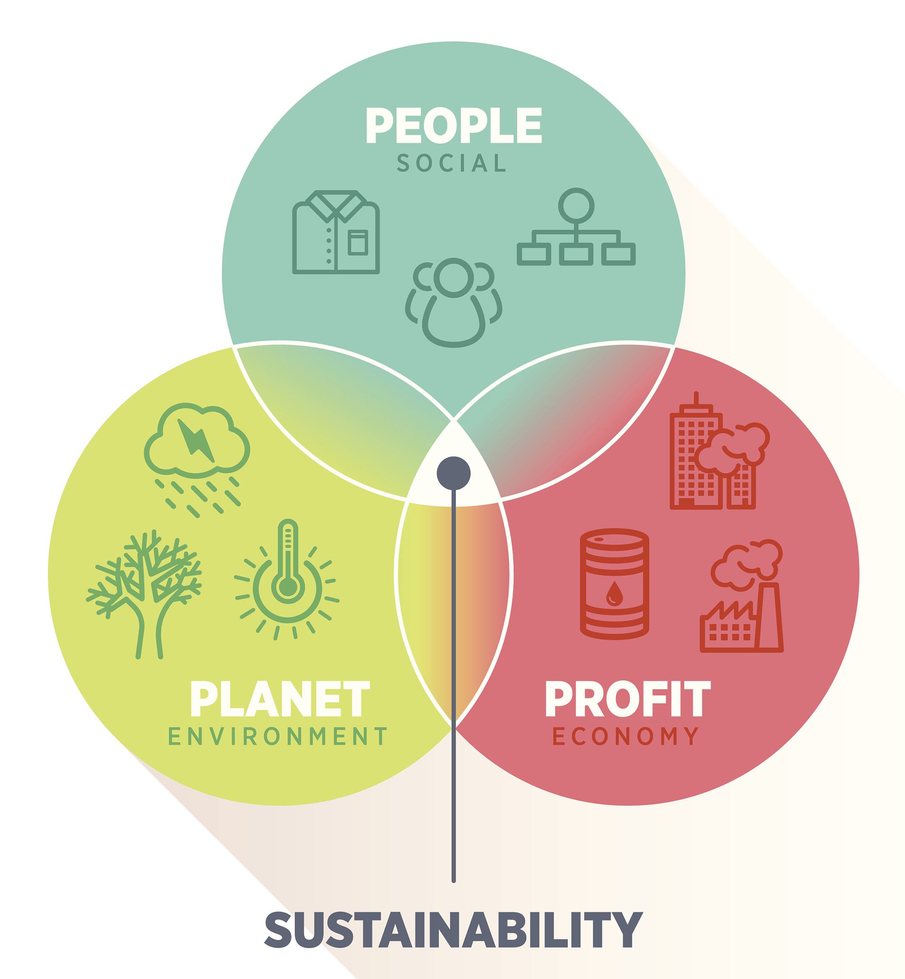
Duurzaamheid
Duurzaamheid is een breed begrip, maar het komt er in het kort op neer dat in een duurzame wereld mens (people), milieu (planet) en economie (profit) met elkaar in evenwicht zijn, zodat we de aarde niet uitputten.

Slide 6
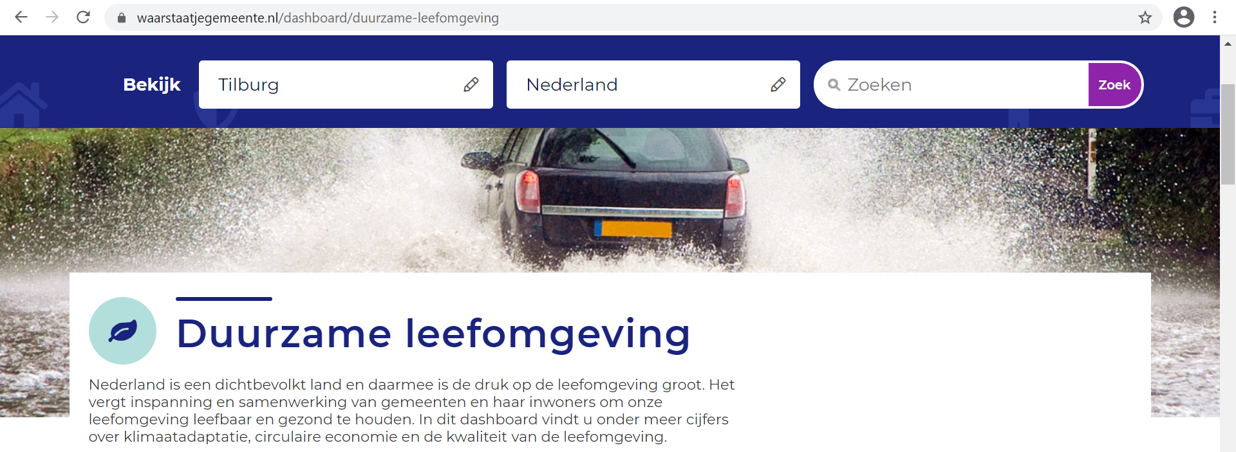
1a. Fysieke duurzaamheid
Website:
https://www.waarstaatjegemeente.nl/dashboard/duurzame-leefomgeving

Slide 7
Opdracht 1:
Zoek op deze site je eigen gemeente op.
Op welk gebied scoort je eigen gemeente hoger dan het landelijk gemiddelde?
Op welk gebied scoort je eigen gemeente lager?
Welk cijfer is voor jou een verrassing?
We gaan dit op een post-it op het Whiteboard in teams delen en bespreken; als jullie de info verzamelen start ik dat op ☺

Slide 8
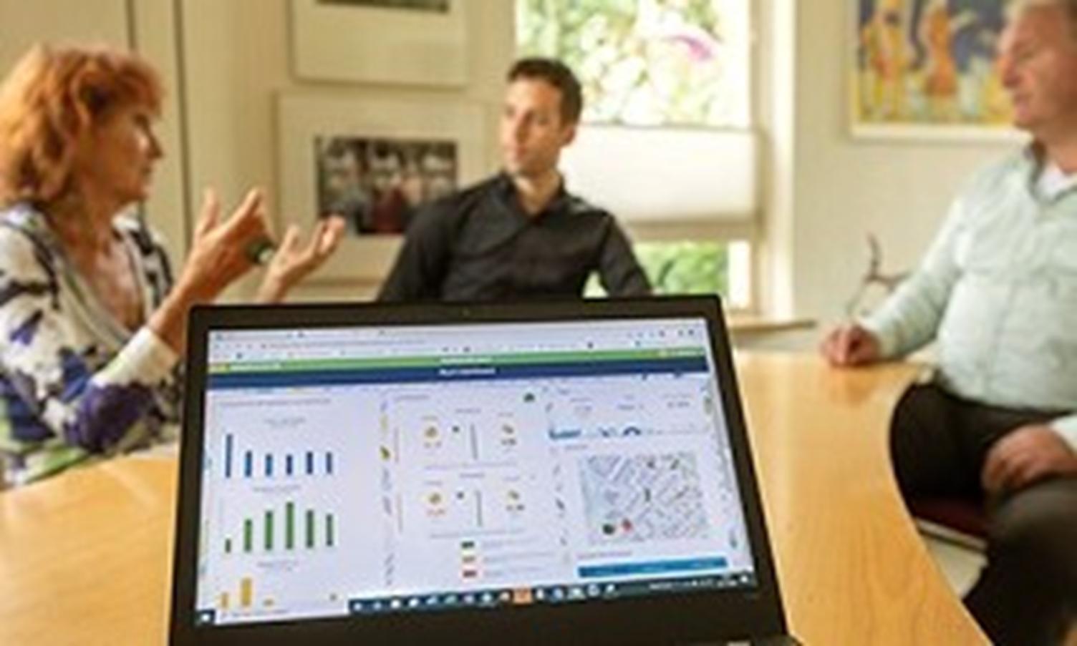
Fysieke duurzaamheid
Een voorbeeld van een innovatief idee in samenwerking met bewoners:
Duurzame wijk = gericht op duurzaam en energieneutraal wonen.
https://www.binnenlandsbestuur.nl/ruimte-en-milieu/kennispartners/kadaster/data-voor-de-buurt-stimuleert-duurzaamheid.14572870.lynkx

Slide 9
In samenwerking met een wijk is een app gebouwd. Deze meet met behulp van een aantal sensoren o.a. de luchtkwaliteit en de temperatuur.
Rik Krikke, projectmanager Mendix bij het Kadaster: “Bewoners kunnen met de app trends in de data herkennen en zien hoe veranderingen in de leefomgeving effect hebben. Er hoeven geen wetenschappelijke analyses gemaakt te worden, maar we willen dat er in de buurt een dialoog ontstaat over effecten van bepaald gedrag en kansen om de leefbaarheid en duurzaamheid van de buurt te verhogen.
Als er bijvoorbeeld in de wijk verharde delen vervangen worden door groen en daardoor de gemiddelde temperatuur omlaag gaat en luchtkwaliteit omhoog, zet dit bewoners aan het denken. Ze gaan dan nadenken over de verhouding tussen verhard en groen in hun eigen tuin.”

Slide 10
1b. Sociale duurzaamheid
Kijkvragen:
Welke voorbeelden komen langs in dit filmpje?
Aan welke andere begrippen kun je sociale duurzaamheid koppelen?
https://www.youtube.com/watch?v=ZPawC9vtHd4&feature=emb_logo

Slide 12
1c. Duurzaam consumeren

Slide 13
Kijkvragen:
1. Wat doet Piet bij ASN, zijn baas? En wat is zijn punt?
2. Wat is het verschil tussen KLM en Easyjet in het verhaal van Piet?
3. Welk bedrijf noemt Piet dat zijn eigen ‘duurzaamheidsprobleem’ oplost?
4. Waarom rapen we plastic volgens Piet?
5. Wat vind je van het verhaal van Piet?
https://www.youtube.com/watch?v=rytWe8Mbg2g&feature=emb_logo
Opdracht 2:
Kijk het filmpje, beantwoord de vragen en over 15 minuten zijn we terug om te bespreken!

Slide 14
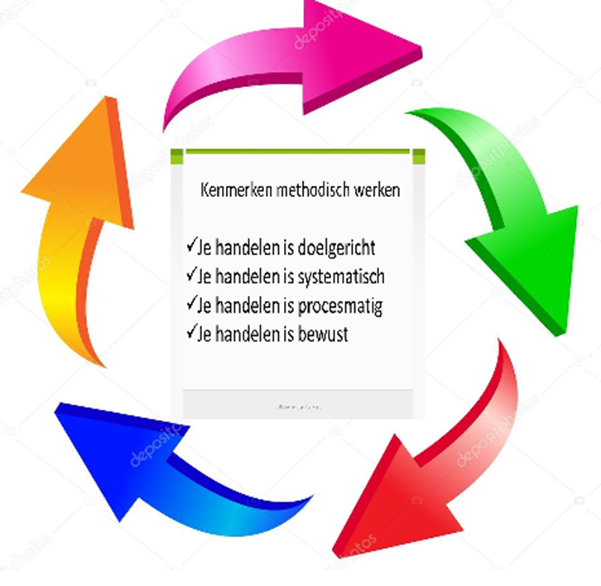
Methodisch en duurzaam werken met vrijwilligers
Beleid- en werkplannen met daarin:
Vinden en binden
Managen van verwachtingen
Begeleiden en structuur bieden
Financiën en verzekeringen
Communicatie
Samenwerking
Leren en ontwikkelen
Doelgericht: met een doel, doelstelling
Systematisch: ordelijk en samenhangend volgens een systeem
Procesmatig: een opeenvolgende reeks van activiteiten die door mensen in een organisatie worden uitgevoerd.
Bewust: je weet wat je doet (planning) en waarom (doel).
Duurzaam = in deze context ‘voor de langere termijn ‘

Slide 15
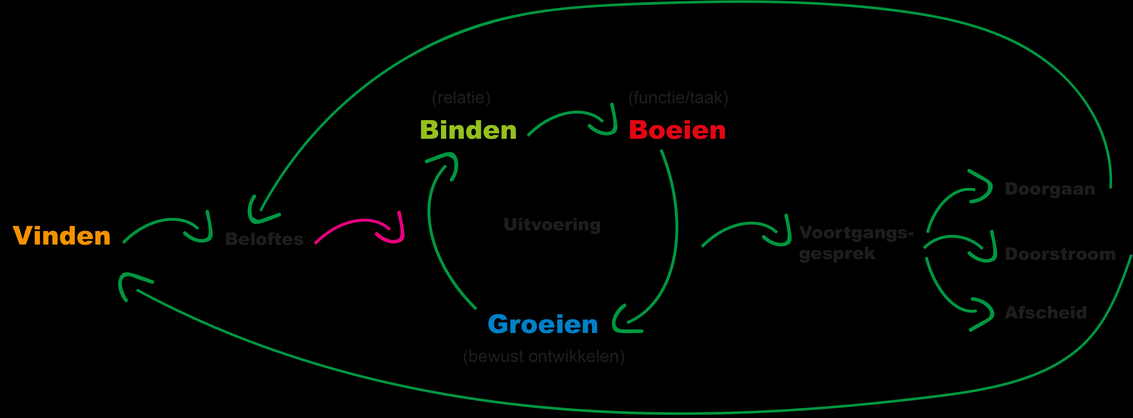
https://www.scouting.nl/ondersteuning/groei/cyclus-duurzaam-vrijwilligersbeleid

Slide 16
Lucas Meijs: ‘de waarde van vrijwilligerswerk’

Slide 17
2122 MON LA3 SW Vrijwilligersmanagement
Leerdoel
Je kunt uitleggen waarom en hoe je vrijwillige inzet kunt inzetten in je onderneming en hoe je kunt werken met de vrijwilligers. Je hebt inzicht in generaties, leefstijlen, transitiemomenten en levensfasen en begrijpt dat een goede groep vrijwilligers bestaat uit een diversiteit van mensen.
Samenwerken
Dit product maak je alleen.
Lever je product in via Teams
Tijdens de expert-les van 13-1-2022 geven we elkaar feedback
Geef feedback op de producten van anderen en ontvang feedback
Beschrijf in je reflectieverslag hoe je het feedback geven ervaren hebt.
Product
Je maakt een schriftelijk verslag waarin onderstaande stappen terugkomen en je tot slot uitlegt op welke manier jij vrijwillige inzet in je IBS vormgeeft.
Bijeenkomsten & Tijd
Specialisatie lessen Stad en wijk
Deadline inleveren LA = 22-12-2021.
Stappen
Brainstorm over de manier waarop het werken met vrijwilligers een vorm kan krijgen in je onderneming.
Formuleer de unique selling points (USP’s) die je ziet door de inzet van vrijwilligers.
Verdiep je in de verschillende generaties, hun kenmerken en sleutelervaringen.
Leg 5 transitiemomenten uit die bepalend zijn in een mensenleven.
Werk uit wat er bedoeld wordt met episodische vrijwilligers, traditionele vrijwilligers en geleide vrijwilligers.
Beschrijf wat de drie belangrijkste onderdelen zijn in het werken met deze drie typen vrijwilligers.
Leg een verband tussen al je bevindingen en de manier waarop je vrijwillige inzet in je IBS wil vormgeven.
Bronnen
https://www.movisie.nl/
Wikiwijs

Slide 18
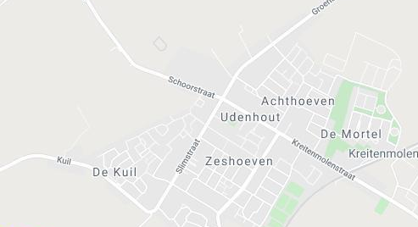
Udenhout!
Terugblik op de vergadering en aan de slag!

Slide 19
Dat was het alweer!

